Slide 1
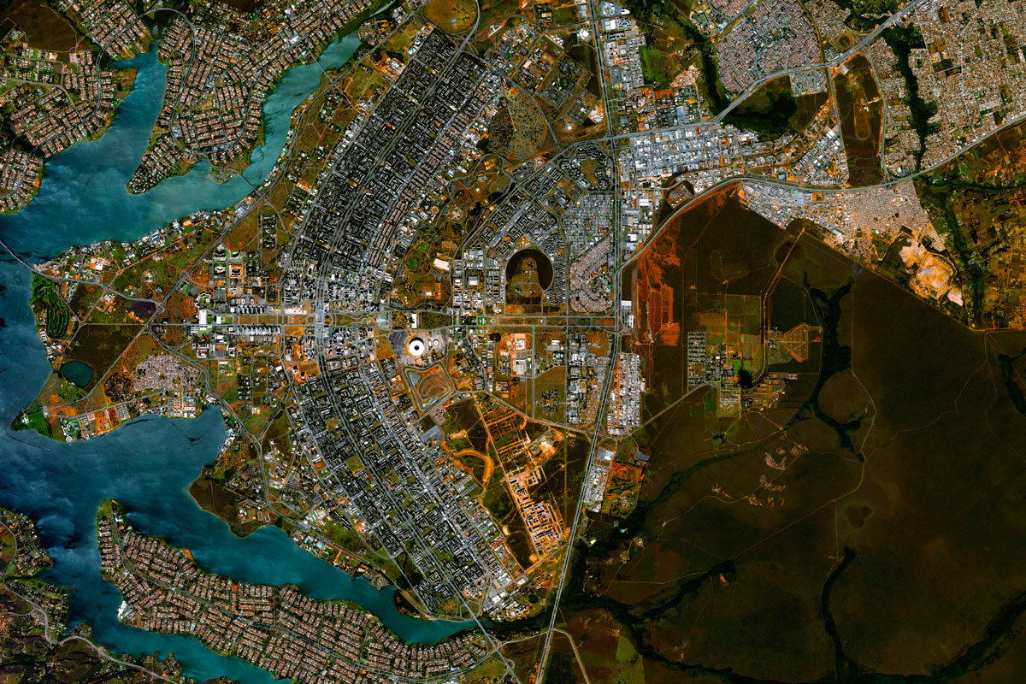

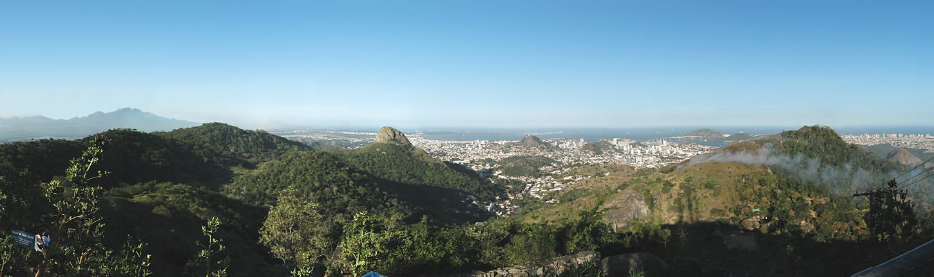

Slide 2


Portfólio de patrocínios e apoios

Slide 3


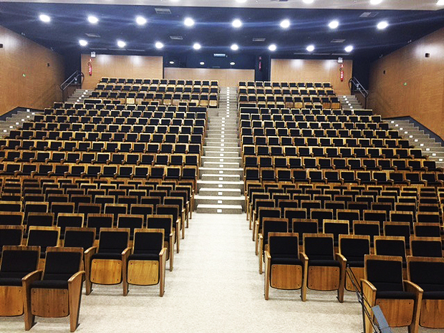
O CBAI 2025
O Congresso Brasileiro de Avaliação de Impacto – CBAI está consolidado como o principal fórum de discussões acerca do Licenciamento Ambiental e da Avaliação de Impacto Ambiental no Brasil. Desde 2012, as seis edições já realizadas em São Paulo/SP, Ouro Preto/MG, Ribeirão Preto/SP, Fortaleza/CE, Vila Velha/ES (virtual) e São Carlos/SP reuniram milhares de profissionais de todo o Brasil para discutir os desafios desses instrumentos tão centrais à política ambiental do país.
Para esta sétima edição, a Associação Brasileira de Avaliação de Impacto – ABAI tem a honra de contar com o Instituto Brasileiro do Meio Ambiente e dos Recursos Naturais Renováveis – IBAMA como parceiro para a realização do Congresso. O IBAMA tem tido uma presença marcante em todos os CBAI, comparecendo com grande número de profissionais, apresentando trabalhos técnicos e participando de palestras e mesas-redondas. Nesta edição, o órgão assume a responsabilidade pela organização do CBAI e leva o Congresso para a capital do país, em parceria com a Universidade de Brasília.
Brasília, como expressão central da geografia e do poder político do Brasil, está posicionada de modo estratégico para receber o 7° Congresso Brasileiro de Avaliação de Impacto. A cidade desfruta de ampla rede hoteleira e fácil acesso aéreo e rodoviário a partir de todo o país, além de sediar importantes instituições para o campo da Avaliação de Impacto e Licenciamento Ambiental. Esperamos receber participantes de todas as regiões do Brasil, contribuindo para a integração do campo e para a diversidade da troca de experiências do evento.
A expectativa é de realizarmos o maior congresso sobre licenciamento ambiental da história. Estamos trabalhando para entregar um evento vibrante e concorrido, à altura dos desafios que temos para o aprimoramento da teoria e da prática, que reúna profissionais de todas as partes do país e representantes das principais instituições que atuam na área do Licenciamento Ambiental e da Avaliação de Impacto Ambiental.
Nos vemos em Brasília!

Slide 4
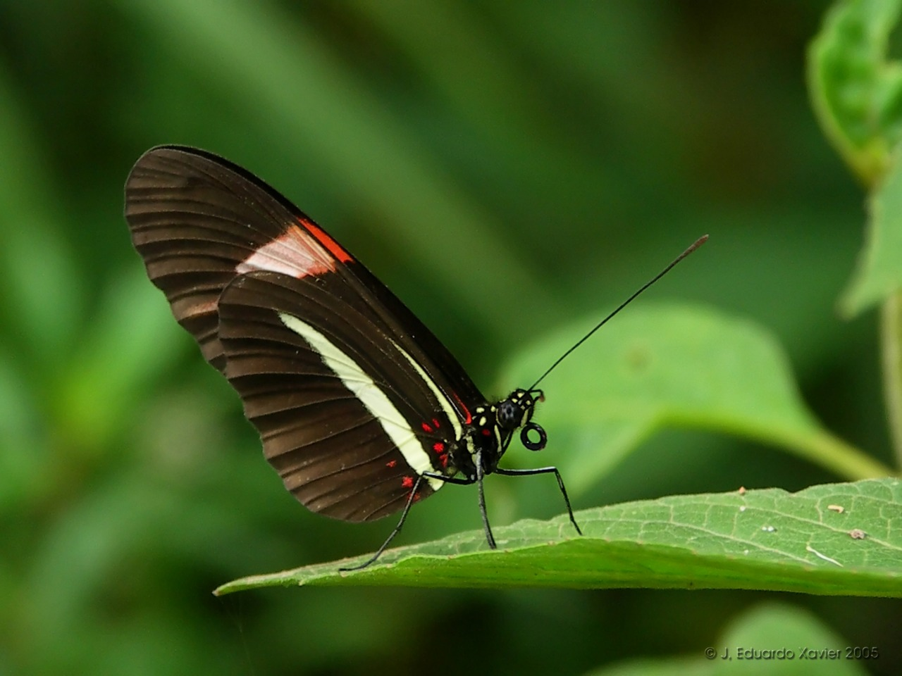
Cota Patrocinador DIAMANTE
A partir de R$ 300.000
Contrapartidas:
Inserção de logomarca nos materiais de divulgação impressos e eletrônicos do evento (ex: e-mail, newsletters, folders etc.)
Inserção de logomarca no site do evento com link para o site do patrocinador
Inserção de logomarca na sinalização interna do evento (ex: banners, fundo de palco, backdrops, espaço instagramável, ecobags, placas indicativas etc.)
Divulgação de 3 postagens nas mídias sociais do evento (Facebook, Instagram e LinkedIn)
Encarte de material nas bolsas dos congressistas (ex: folders etc.)
Citação no cerimonial da Plenária de Abertura e da Cerimônia de encerramento
Veiculação de vídeo na Plenária de Abertura do evento de até 120 segundos
01 estande diamante (grande) no hall principal do evento (ADUnB) para exposição de material de divulgação do patrocinador
Cortesia de 12 inscrições para o Congresso
Cortesia de 6 inscrições para minicurso de interesse do patrocinador

Slide 5
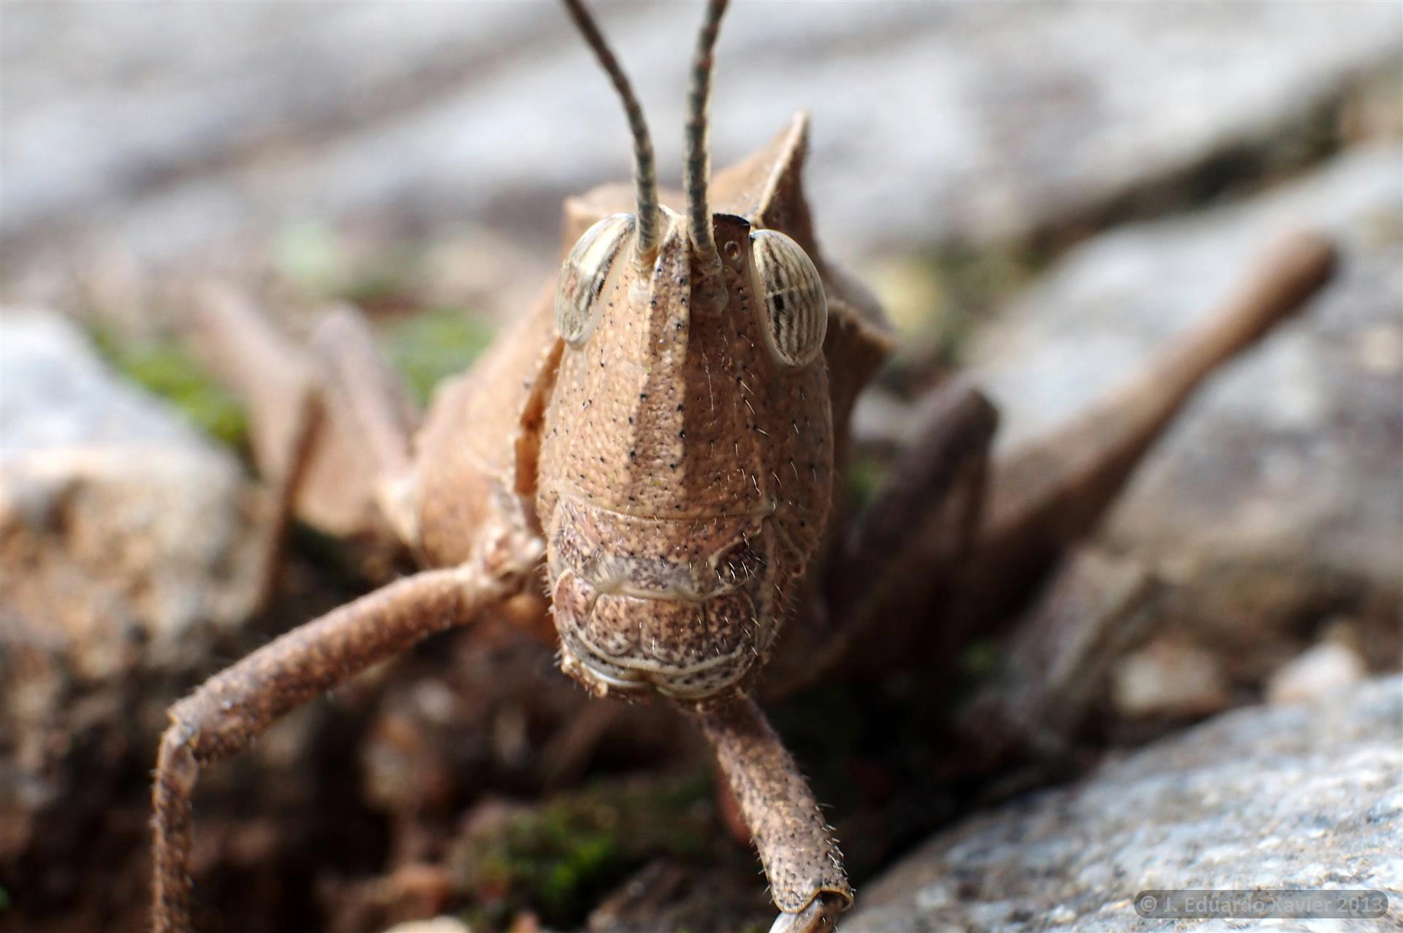
Contrapartidas:
Inserção de logomarca nos materiais de divulgação impressos e eletrônicos do evento (ex: e-mail, newsletters, folders etc.)
Inserção de logomarca no site do evento com link para o site do patrocinador
Inserção de logomarca na sinalização interna do evento (ex: banners, fundo de palco, backdrops, espaço instagramável, ecobags, placas indicativas etc.)
Divulgação de 2 postagens nas mídias sociais do evento (Facebook, Instagram e LinkedIn)
Encarte de material nas bolsas dos congressistas (ex: folders etc.)
Citação no cerimonial da Plenária de Abertura e da Cerimônia de encerramento
Veiculação de vídeo na Plenária de Abertura do evento de até 60 segundos
01 estande ouro (médio) no hall principal do evento (ADUnB) para exposição de material de divulgação do patrocinador
Cortesia de 10 inscrições para o Congresso
Cortesia de 5 inscrições para minicurso de interesse do patrocinador
Cota Patrocinador OURO
A partir de R$ 200.000

Slide 6

Contrapartidas:
Inserção de logomarca nos materiais de divulgação impressos e eletrônicos do evento (ex: e-mail, newsletters, folders etc.)
Inserção de logomarca no site do evento com link para o site do patrocinador
Inserção de logomarca na sinalização interna do evento (ex: banners, fundo de palco, backdrops, espaço instagramável, ecobags, placas indicativas etc.)
Divulgação de 1 postagem nas mídias sociais do evento (Facebook, Instagram e LinkedIn)
Encarte de material nas bolsas dos congressistas (ex: folders etc.)
Citação no cerimonial da Plenária de Abertura
01 estande prata (pequeno) no hall principal do evento (ADUnB) para exposição de material de divulgação do patrocinador
Cortesia de 7 inscrições para o Congresso
Cortesia de 3 inscrições para minicurso de interesse do patrocinador
Cota Patrocinador PRATA
A partir de R$ 100.000

Slide 7

Cota Patrocinador BRONZE
A partir de R$ 50.000
Contrapartidas:
Inserção de logomarca nos materiais de divulgação impressos e eletrônicos do evento (ex: e-mail, newsletters, folders etc.)
Inserção de logomarca no site do evento com link para o site do patrocinador
Encarte de material nas bolsas dos congressistas (ex: folders etc.)
Citação no cerimonial da Plenária de Abertura
Cortesia de 5 inscrições para o Congresso

Slide 8

Cotas de Apoio
A partir de R$ 30.000
Inserção de logomarca no site do evento com link para o site do apoiador
Inserção da logomarca na sinalização da área dos posters e coffee-break
Inserção da logomarca no material dos congressistas (ex: bolsas, etc)
Menção ao apoio na Plenária de abertura
Cortesia de 3 inscrições para o congresso
A partir de R$ 20.000
Inserção da logomarca no site do evento
Inserção da logomarca na sinalização da área dos posters e coffee-break
Inserção da logomarca no material dos congressistas (ex: bolsas, etc)
Menção ao apoio na Plenária de abertura
Cortesia de 2 inscrições para o congresso
A partir de R$ 10.000
Inserção da logomarca no site do evento
Inserção da logomarca no material dos congressistas (ex: bolsas, etc)
Cortesia de 1 inscrição para o congresso

Slide 9



SOBRE NÓS
A Associação Brasileira de Avaliação de Impacto é uma associação civil de âmbito nacional, multidisciplinar, de direito privado, sem fins lucrativos e sem filiação partidária, que congrega organizações públicas e privadas, entidades da sociedade civil, pessoas físicas, profissionais e estudantes que desenvolvem atividades na área de avaliação de impacto ambiental.
MISSÃO
“Excelência nas atividades técnicas, científicas, educacionais, político-institucionais, assistenciais e gerenciais que contribuam para o desenvolvimento do campo da avaliação de impacto ambiental no Brasil.”
Somos afiliados à International Association for Impact Assessment - IAIA

Slide 10
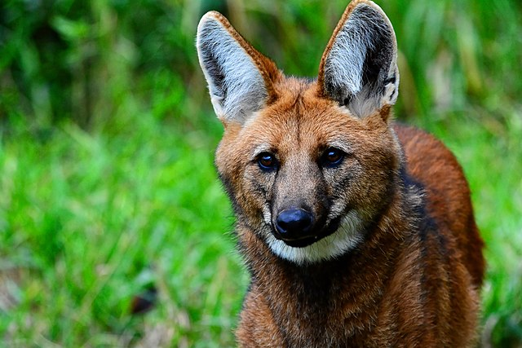
COMISSÃO ORGANIZADORA
Alberto Fonseca – Universidade Federal de Ouro Preto (UFOP)
Aline Carvalho – IBAMA
Amarilis Gallardo – Universidade de São Paulo (USP)
Ana Karine Pereira – Universidade de Brasília (UnB)
Anne Malvestio – Universidade Federal de Uberlândia (UFU)
Carla Wstane – Instituto Guaicuy
Carlos Gimenes – Instituto Guaicuy
Cristiane Barreto – Universidade de Brasília (UnB)
Cristiano Vilardo – IBAMA
Evandro Moretto – Universidade de São Paulo (USP)
Felipe Nabuco – IBAMA
Fernanda Veronez – Instituto Federal do Espírito Santo (IFES)
Giulianna Calmon – IEMA/ES
José Eduardo Évora – IBAMA
Josi Rosa – Alcoa Juruti
Joyce Celestino – Instituto Federal do Rio Grande do Norte (IFRN)
Juliana Siqueira-Gay – Universidade de São Paulo (USP)
Luis Enrique Sánchez – Universidade de São Paulo (USP)
Marcelo Montaño – Universidade de São Paulo (USP - São Carlos)
Marcelo Pereira de Souza - Universidade de São Paulo (USP – Ribeirão Preto)
Maria Rita Raimundo e Almeida – Universidade Federal de Itajubá (UNIFEI)
Nájila Cabral – Instituto Federal do Ceará (IFCE)
Pedro Koehler – IBAMA
Sueli Kakinami – Ambipar
Suely Araújo – Observatório do Clima
Tatiana Walter – Universidade Federal do Rio Grande (FURG)
Vinícius Demori – IBAMA

Slide 11
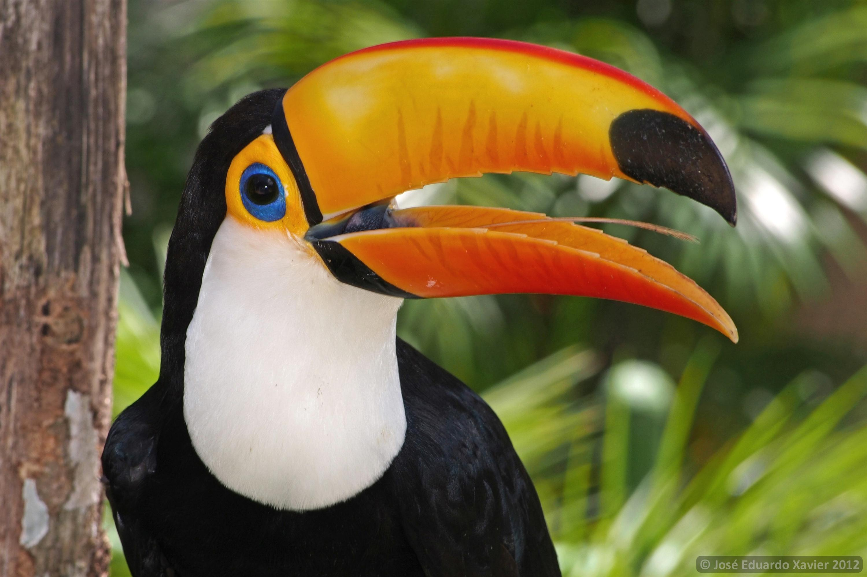
ÁREAS TEMÁTICAS
Boas práticas e inovações em AIA e Licenciamento Ambiental
Efetividade dos sistemas de AIA e Licenciamento Ambiental
Regulamentação da AIA e do Licenciamento Ambiental
Governança ambiental, Licenciamento Ambiental e AIA
Integração da AIA e do Licenciamento Ambiental com outros instrumentos de política ambiental
Impactos sociais, culturais e sobre a saúde
Métodos aplicados à avaliação de impacto
Participação pública e transparência
Qualidade dos estudos de impacto ambiental
Emergência climática e AIA
Impactos cumulativos e sinérgicos
Inovação digital, ciência de dados, inteligência artificial e AIA
Conservação da biodiversidade e AIA
Avaliação Ambiental Estratégica
Serviços ecossistêmicos e AIA

Slide 12
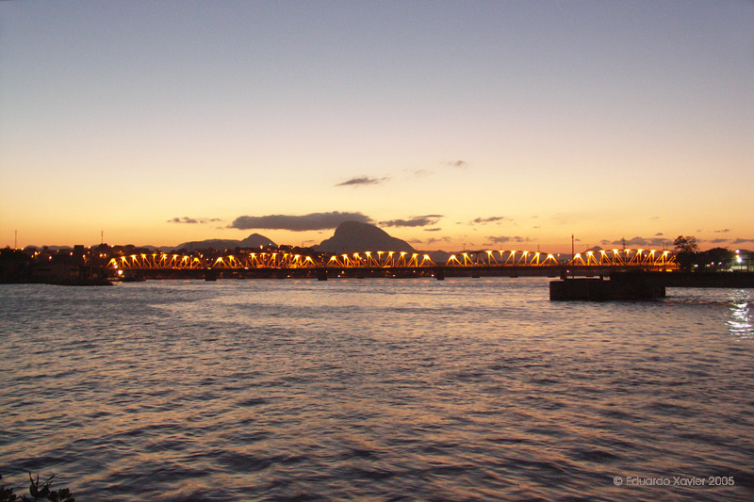




REALIZAÇÃO
APOIO INSTITUCIONAL
PRODUÇÃO
Contato e informações:
CBAI2025@avaliacaodeimpacto.org.br
61 99956-9972

